Slide 1

VOORTGANG ONDERZOEK PEPPER

Slide 2

Inhoud
Evenement meeting
Developer meeting

Slide 3
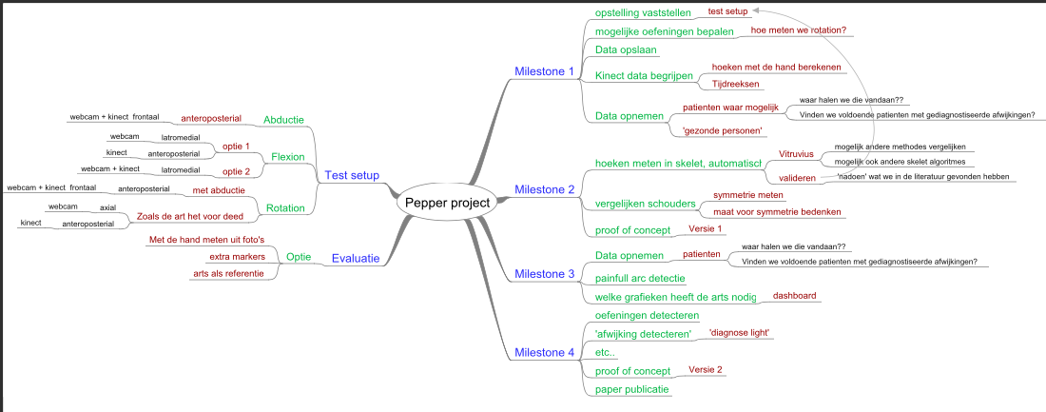
Doel

Slide 4
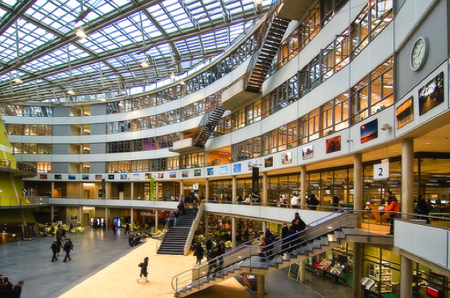
Locatie
Datum: 5 oktober - 09:00-14:00

Slide 5
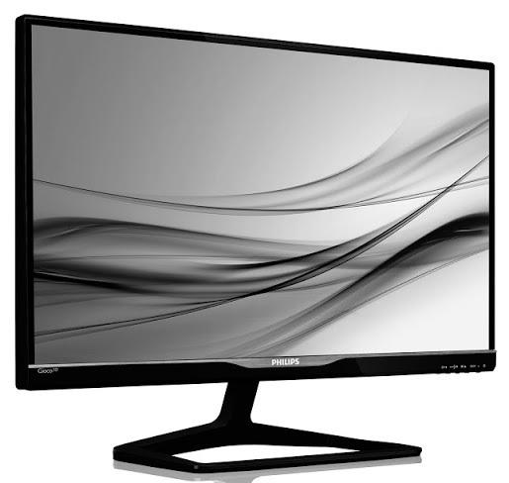



Voorbereiding

Slide 6
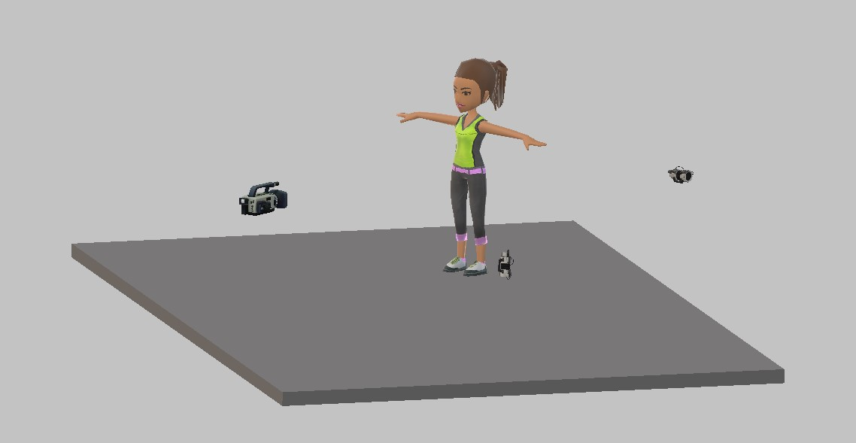
Uitvoering

Slide 7
Developer meeting
Inventarisatie van tasks voor eerste milestone
Duidelijk maken van tasks
Procedure vaststellen van code veranderingen

Slide 8
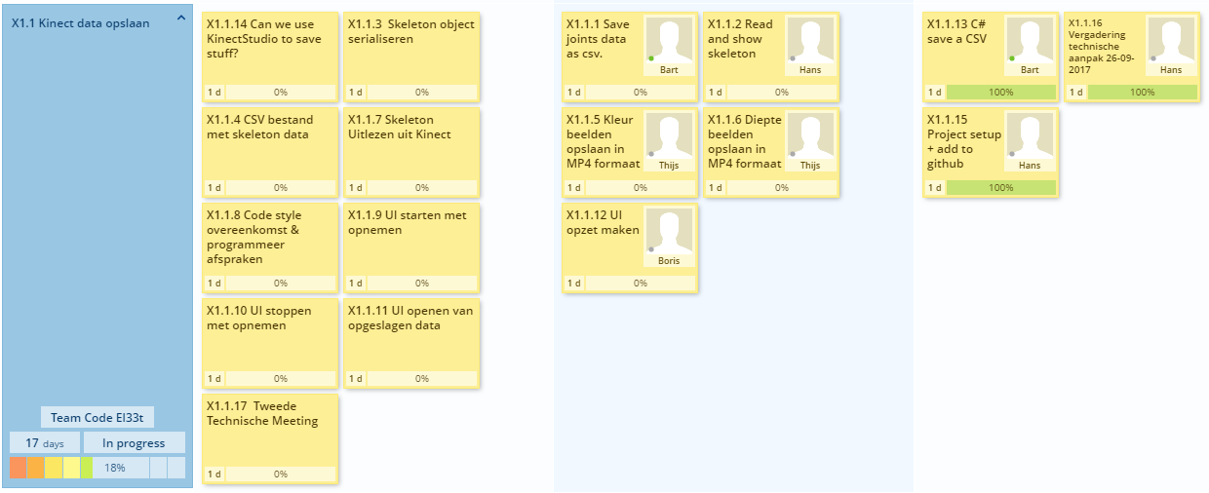
Inventarisatie taken

Slide 9
Duidelijk maken van tasks
Welke omgeving?
Welke data is nodig?
Hoe data opslaan?
Comprimeerde RGB video,
Comprimeerde graysclale depthmap video, CSV voor joint data.
C# > All
RGB camera, Joint-data, Diepte
Raw video kost 47MB per seconde

Slide 10
Procedure code verandering
Elke task heeft een code
Elke task heeft zijn eigen branch (feature branching)
Klaar met code? Maak een pull request.
Code review
Commit squash en merge met master

